Slide 1
UVa10148 Advertisement

Slide 2
UVa10148 Advertisement (Time Limit: 3 seconds)
貼廣告於廣告看板:
在一條慢跑的路上有許多的廣告看板(以整數連續編號,廣告看板編號絕對值不大於10000), 今有n慢跑者在跑步,每位慢跑者都有自己跑的路段, 有位商家想登廣告, 他希望每位慢跑者路過廣告看板至少看到k面廣告,若慢跑起點終點不足跨過k面廣告看板,則要求每一跨過廣告看板都要看到,由於成本考量, 請幫他計算符合他的要求下至少要貼多少的廣告於廣告看板,列出廣告看板編號。(慢跑區間以廣告看板編號區間表示)

Slide 3

Test Case #1
若起點終點不足跨過5面廣告看板,則要求每一跨過廣告看板都要看到
billboard廣告看板
1 10
20 27
0 -3
15 15
8 2
7 30
-1 -10
27 20
2 9
14 21
每位慢跑者至少看到 5面廣告
10位慢跑者
-10 -9 -8 -7 -6 -5 -4 -3 -2 -1 0
1 1 1 1 1 1
(1:貼廣告)
1 2 3 4 5 6 7 8 9 10 11
1 1 1 1 1
(1:貼廣告)
12 13 14 15 16 17 18 19 20 21 22
1 1 1 1 1
(1:貼廣告)
23 24 25 26 27 28 29 30
1 1 1
(1:貼廣告)
為符合要求總共需貼19面廣告看板
(起點$,$終點)
n=10 k =5

Slide 4
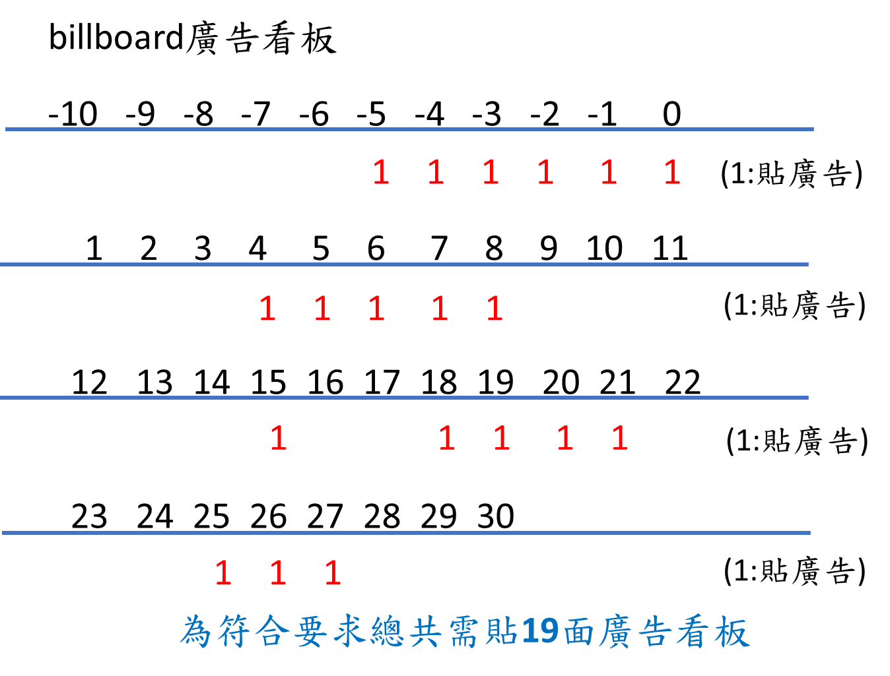
Sample Input
Sample Output
每位慢跑者至少看到k面廣告
n位慢跑者
若起點終點不足跨過k面廣告看板,則要求每一跨過廣告看板都要看到。
1
5 10
1 10
20 27
0 -3
15 15
8 2
7 30
-1 -10
27 20
2 9
14 21
至少需貼的廣告看板數目
Test Case數目
19
-5
-4
-3
-2
-1
0
4
5
6
7
8
15
18
19
20
21
25
26
27
k, n
Test Case #1
n=10 k =5
n位慢跑者跑步區間
要張貼的19面廣告看板編號(由小至大)
(1 ≤ k, n ≤ 1000)
(廣告看板編號絕對值不大於10000)
(輸出case與case之間要留一空白行)

Slide 5
Solution
典型的區間內找答案
Greedy Method找出答案
善用sorting貼最小數目的廣告看板

Slide 6
做法:
先對所有慢跑者跑步區間排序依終點由小至大,如果終點相同依起點由大至小排列。(希望同一廣告給愈多人看到愈好,降低廣告成本)
依排序順序由小至大檢驗每位慢跑者區間
首先檢查慢跑區間是否已至少有k面廣告看板看過,若不足,則從終點看板往起點看板方向一一貼廣告, 直到達到可看到k面廣告看板;如果慢跑區間不會跨過k面廣告看板,則在慢跑區間內尚未貼廣告處貼廣告。
在符合廣告要求下貼最少面的廣告看板數

Slide 7
以Test Case #1為例說明

Slide 8

Test Case #1
1 10
20 27
0 -3
15 15
8 2
7 30
-1 -10
27 20
2 9
14 21
1 10
20 27
-3 0
15 15
2 8
7 30
-10 -1
20 27
2 9
14 21
-10 -1
-3 0
2 8
2 9
1 10
15 15
14 21
20 27
20 27
7 30
10位慢跑者跑步區間
排序終點由小至大,如果終點相同依起點由大至小排列
調整跑步區間起點$≤$終點
(起點$,$終點)

Slide 9
Test Case #1
若起點終點不足跨過5面廣告看板,則要求每一跨過廣告看板都要看到
billboard廣告看板
-10 -1
-3 0
2 8
2 9
1 10
15 15
14 21
20 27
20 27
7 30
每位慢跑者至少看到 5面廣告
10位慢跑者
-10 -9 -8 -7 -6 -5 -4 -3 -2 -1 0
(1:貼廣告)
1 2 3 4 5 6 7 8 9 10 11
(1:貼廣告)
12 13 14 15 16 17 18 19 20 21 22
(1:貼廣告)
23 24 25 26 27 28 29 30
(1:貼廣告)
(起點$,$終點)
n=10 k =5

Slide 10

Test Case #1
若起點終點不足跨過5面廣告看板,則要求每一跨過廣告看板都要看到
billboard廣告看板
$$⇒$$
-10 -1
-3 0
2 8
2 9
1 10
15 15
14 21
20 27
20 27
7 30
每位慢跑者至少看到 5面廣告
10位慢跑者
-10 -9 -8 -7 -6 -5 -4 -3 -2 -1 0
(-10 ,-1)
1 1 1 1 1
(1:貼廣告)
1 2 3 4 5 6 7 8 9 10 11
(1:貼廣告)
12 13 14 15 16 17 18 19 20 21 22
(1:貼廣告)
23 24 25 26 27 28 29 30
(1:貼廣告)
(起點$,$終點)
n=10 k =5

Slide 11

Test Case #1
若起點終點不足跨過5面廣告看板,則要求每一跨過廣告看板都要看到
billboard廣告看板
-10 -1
-3 0
2 8
2 9
1 10
15 15
14 21
20 27
20 27
7 30
每位慢跑者至少看到 5面廣告
10位慢跑者
-10 -9 -8 -7 -6 -5 -4 -3 -2 -1 0
$$⇒$$
(-3 ,0)
1 1 1 1 1 1
(1:貼廣告)
1 2 3 4 5 6 7 8 9 10 11
(1:貼廣告)
12 13 14 15 16 17 18 19 20 21 22
(1:貼廣告)
23 24 25 26 27 28 29 30
(1:貼廣告)
(起點$,$終點)
n=10 k =5

Slide 12

Test Case #1
若起點終點不足跨過5面廣告看板,則要求每一跨過廣告看板都要看到
billboard廣告看板
-10 -1
-3 0
2 8
2 9
1 10
15 15
14 21
20 27
20 27
7 30
每位慢跑者至少看到 5面廣告
10位慢跑者
-10 -9 -8 -7 -6 -5 -4 -3 -2 -1 0
1 1 1 1 1 1
(1:貼廣告)
$$⇒$$
1 2 3 4 5 6 7 8 9 10 11
(2 ,8)
1 1 1 1 1
(1:貼廣告)
12 13 14 15 16 17 18 19 20 21 22
(1:貼廣告)
23 24 25 26 27 28 29 30
(1:貼廣告)
(起點$,$終點)
n=10 k =5

Slide 13

Test Case #1
若起點終點不足跨過5面廣告看板,則要求每一跨過廣告看板都要看到
billboard廣告看板
-10 -1
-3 0
2 8
2 9
1 10
15 15
14 21
20 27
20 27
7 30
每位慢跑者至少看到 5面廣告
10位慢跑者
-10 -9 -8 -7 -6 -5 -4 -3 -2 -1 0
1 1 1 1 1 1
(1:貼廣告)
$$⇒$$
1 2 3 4 5 6 7 8 9 10 11
(2 ,9)
1 1 1 1 1
(1:貼廣告)
12 13 14 15 16 17 18 19 20 21 22
(1:貼廣告)
23 24 25 26 27 28 29 30
(1:貼廣告)
(起點$,$終點)
n=10 k =5

Slide 14

Test Case #1
若起點終點不足跨過5面廣告看板,則要求每一跨過廣告看板都要看到
billboard廣告看板
-10 -1
-3 0
2 8
2 9
1 10
15 15
14 21
20 27
20 27
7 30
每位慢跑者至少看到 5面廣告
10位慢跑者
-10 -9 -8 -7 -6 -5 -4 -3 -2 -1 0
1 1 1 1 1 1
(1:貼廣告)
1 2 3 4 5 6 7 8 9 10 11
$$⇒$$
(1 ,10)
1 1 1 1 1
(1:貼廣告)
12 13 14 15 16 17 18 19 20 21 22
(1:貼廣告)
23 24 25 26 27 28 29 30
(1:貼廣告)
(起點$,$終點)
n=10 k =5

Slide 15

Test Case #1
若起點終點不足跨過5面廣告看板,則要求每一跨過廣告看板都要看到
billboard廣告看板
-10 -1
-3 0
2 8
2 9
1 10
15 15
14 21
20 27
20 27
7 30
每位慢跑者至少看到 5面廣告
10位慢跑者
-10 -9 -8 -7 -6 -5 -4 -3 -2 -1 0
1 1 1 1 1 1
(1:貼廣告)
1 2 3 4 5 6 7 8 9 10 11
1 1 1 1 1
(1:貼廣告)
$$⇒$$
12 13 14 15 16 17 18 19 20 21 22
(15 ,15)
1
(1:貼廣告)
23 24 25 26 27 28 29 30
(1:貼廣告)
(起點$,$終點)
n=10 k =5

Slide 16

Test Case #1
若起點終點不足跨過5面廣告看板,則要求每一跨過廣告看板都要看到
billboard廣告看板
-10 -1
-3 0
2 8
2 9
1 10
15 15
14 21
20 27
20 27
7 30
每位慢跑者至少看到 5面廣告
10位慢跑者
-10 -9 -8 -7 -6 -5 -4 -3 -2 -1 0
1 1 1 1 1 1
(1:貼廣告)
1 2 3 4 5 6 7 8 9 10 11
1 1 1 1 1
(1:貼廣告)
12 13 14 15 16 17 18 19 20 21 22
$$⇒$$
(14 ,21)
1 1 1 1 1
(1:貼廣告)
23 24 25 26 27 28 29 30
(1:貼廣告)
(起點$,$終點)
n=10 k =5

Slide 17

Test Case #1
若起點終點不足跨過5面廣告看板,則要求每一跨過廣告看板都要看到
billboard廣告看板
-10 -1
-3 0
2 8
2 9
1 10
15 15
14 21
20 27
20 27
7 30
每位慢跑者至少看到 5面廣告
10位慢跑者
-10 -9 -8 -7 -6 -5 -4 -3 -2 -1 0
1 1 1 1 1 1
(1:貼廣告)
1 2 3 4 5 6 7 8 9 10 11
1 1 1 1 1
(1:貼廣告)
12 13 14 15 16 17 18 19 20 21 22
(20 ,27)
1 1 1 1 1
(1:貼廣告)
$$⇒$$
23 24 25 26 27 28 29 30
1 1 1
(1:貼廣告)
(起點$,$終點)
n=10 k =5

Slide 18

Test Case #1
若起點終點不足跨過5面廣告看板,則要求每一跨過廣告看板都要看到
billboard廣告看板
-10 -1
-3 0
2 8
2 9
1 10
15 15
14 21
20 27
20 27
7 30
每位慢跑者至少看到 5面廣告
10位慢跑者
-10 -9 -8 -7 -6 -5 -4 -3 -2 -1 0
1 1 1 1 1 1
(1:貼廣告)
1 2 3 4 5 6 7 8 9 10 11
1 1 1 1 1
(1:貼廣告)
12 13 14 15 16 17 18 19 20 21 22
(20 ,27)
1 1 1 1 1
(1:貼廣告)
23 24 25 26 27 28 29 30
$$⇒$$
1 1 1
(1:貼廣告)
(起點$,$終點)
n=10 k =5

Slide 19

Test Case #1
若起點終點不足跨過5面廣告看板,則要求每一跨過廣告看板都要看到
billboard廣告看板
-10 -1
-3 0
2 8
2 9
1 10
15 15
14 21
20 27
20 27
7 30
每位慢跑者至少看到 5面廣告
10位慢跑者
-10 -9 -8 -7 -6 -5 -4 -3 -2 -1 0
1 1 1 1 1 1
(1:貼廣告)
1 2 3 4 5 6 7 8 9 10 11
(7 ,30)
1 1 1 1 1
(1:貼廣告)
12 13 14 15 16 17 18 19 20 21 22
1 1 1 1 1
(1:貼廣告)
23 24 25 26 27 28 29 30
1 1 1
(1:貼廣告)
$$⇒$$
(起點$,$終點)
n=10 k =5

Slide 20
Test Case #1
若起點終點不足跨過5面廣告看板,則要求每一跨過廣告看板都要看到
billboard廣告看板
-10 -1
-3 0
2 8
2 9
1 10
15 15
14 21
20 27
20 27
7 30
每位慢跑者至少看到 5面廣告
10位慢跑者
-10 -9 -8 -7 -6 -5 -4 -3 -2 -1 0
1 1 1 1 1 1
(1:貼廣告)
1 2 3 4 5 6 7 8 9 10 11
1 1 1 1 1
(1:貼廣告)
12 13 14 15 16 17 18 19 20 21 22
1 1 1 1 1
(1:貼廣告)
23 24 25 26 27 28 29 30
1 1 1
(1:貼廣告)
為符合要求總共需貼19面廣告看板
(起點$,$終點)
n=10 k =5

Slide 21
注意事項:
輸入的慢跑區間起點值不一定小於終點值,必要時需互換。
由於廣告看板編號可能是負值,其絕對值不大於10000,因此,記錄廣告看板於陣列位置是(實際位置+10000)

Slide 22
#include <stdio.h>
#include <string.h>
#include <algorithm>
using namespace std;
int t;
int k, n, billboard[20005]; // billboard[i]: 1表示廣告看板i要貼廣告, 0表不貼廣告
int adv[20005], advnum; // advnum:要貼的廣告數, adv[]:存要貼的廣告看板編號
struct People {
int start; // 慢跑起點 (廣告看板編號)
int end; // 慢跑終點 (廣告看板編號)
int numadvseen; // 看到的廣告看板數目
} jogger[1005]; // 慢跑者資料
int cmp(People a, People b) { // 慢跑區間排序依終點由小至大,
// 如果終點相同依起點由大至小排列。
if (a.end != b.end)
return a.end < b.end;
return a.start > b.start;
}
UVa 10148 Code (1/3)

Slide 23
int main() {
freopen(“10148.in”,“r”,stdin); freopen("10148.out","w",stdout);
scanf("%d", &t);
while (t --) {
advnum = 0;
memset(jogger, 0, sizeof(jogger));
memset(billboard, 0, sizeof(billboard));
scanf("%d%d", &k, &n);
for (int i = 0; i < n; i ++) {
scanf("%d%d", &jogger[i].start, &jogger[i].end);
if (jogger[i].start > jogger[i].end) swap(jogger[i].start, jogger[i].end);
// 若起點終點大小關係不對,則互換
}
sort(jogger, jogger + n, cmp); // 慢跑區間排序依終點由小至大,
// 如果終點相同依起點由大至小排列。
UVa 10148 Code (2/3)

Slide 24
for (int i = 0; i < n; i ++) { // 一一檢驗慢跑者
for (int j = jogger[i].end; j >= jogger[i].start; j --) {
// 先檢查慢跑者i已經可以看到的廣告數
if (billboard[j + 10000]) jogger[i].numadvseen ++; //廣告看板j看得到
if (jogger[i].numadvseen == k) break; // 已經可以看到k面廣告看板,則不在檢驗下去
}
for (int j = jogger[i].end; j >= jogger[i].start; j --) { // 填補要貼的廣告數(由看板編號大至小)
if (jogger[i].numadvseen == k) break; // 廣告填補量已到, 則停止
if (!billboard[j + 10000]) // 廣告看板j要貼廣告
{ jogger[i].numadvseen ++; adv[advnum ++] = j; billboard[j + 10000] = 1; } //更新資料
}
}
sort(adv, adv + advnum); printf("%d\n", advnum); // 輸出結果
for (int i = 0; i < advnum; i ++) printf("%d\n", adv[i]);
if (t) printf("\n");
}
return 0;
}
UVa 10148 Code (3/3)

